Slide 1
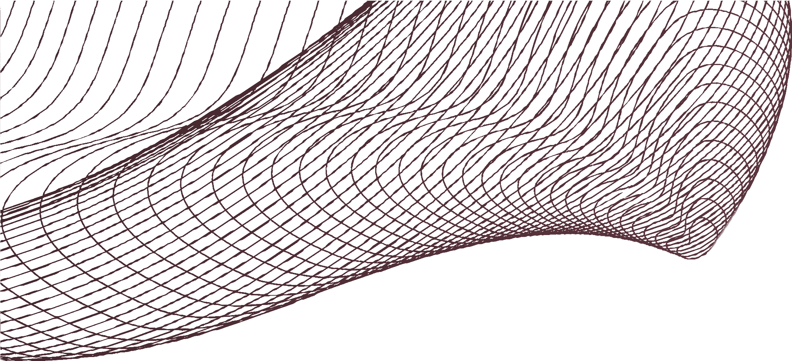


Testovací projekt aplikace Stream
Alina Iliasova, Maksim Litvinov

Slide 2



Obsah
1
Informace o testované aplikaci
2
User stories a "personas"
3
Shrnutí přístupu testování
4
Struktura a zacílení testovacích případů
5
Nalezené defekty
6
Grafy
7
Pokročilé metody
8
Doporučení
9
Vyjádření k oponenturám

Slide 3


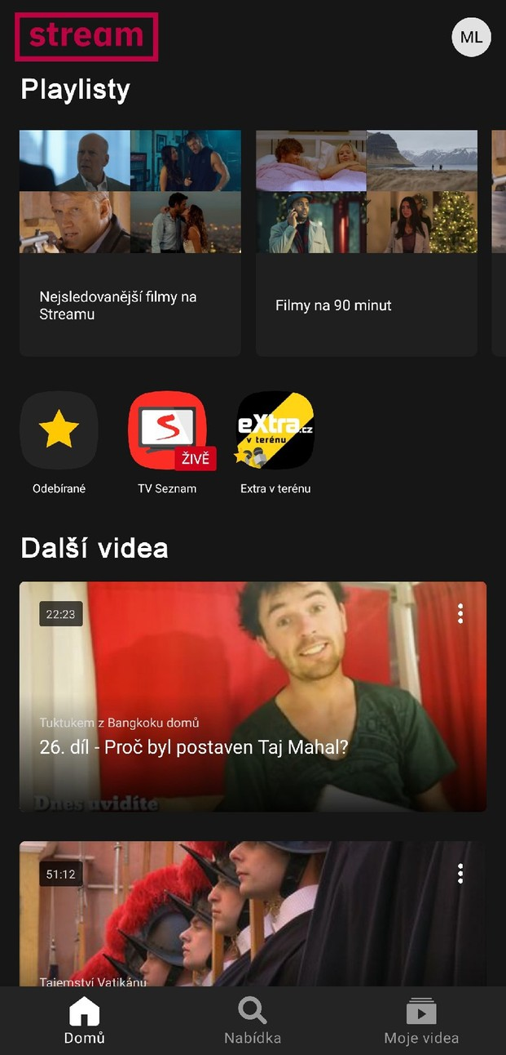

Informace o testované aplikaci
Mobilní aplikace „Stream“ verze 6.8.0 pro Android
Hodnocení v Play Store 2.7.
Sledovat video a prohlížet si další obsah současně. Uložit si video na později a podívat se na něj.
Stáhnout si videa a sledovat je i bez připojení k internetu.
Odebírat oblíbené pořady, aby neutekli nové díly.

Slide 4





User stories a "personas"
Student Michal
Sledování vědecko-populárních show, blogerů, videí ze svého oboru.
JAKO Michal CHCI se přihlásit do svého profilu v aplikaci ABYCH mohl sledovat, komentovat videa, odebírat kanály, přehrávat videa později
JAKO Michal CHCI vyhledat konkrétní video ABYCH mohl přehrát video, které jsem chtěl najít
JAKO Jaroslav CHCI sledovat videa offline, ABYCH uspokojoval touhu po informacích, když nemám internetové připojení
JAKO Jaroslav CHCI přidávat videa, která odpovídají mým zájmům, do pozdějšího přehrání abych mohl se na přidaná videa podívat později a ušetřil čas při hledání
JAKO Jaroslav CHCI dát videu zpětnou vazbu, ABYCH podpořil autora a téma videa
JAKO Jaroslav CHCI si přizpůsobit přehrání videa podle svých preferencí, ABYCH pohodlně sledoval video
JAKO Veronika CHCI získat předplatné ABYCH mohla sledovat videa bez reklam
JAKO Jaroslav CHCI obnovit heslo svého profilu v aplikaci ABYCH mohl zvýšit bezpečnost svého profilu a usnadnit zapamatování hesla
Důchodce Jaroslav
Sledování zábavných pořadů, zpráv, seriálů.
Matka na mateřské Veronika
Sledování seriálů, zábavných pořadů,
receptů. Může nechat děti dívat se na pohádky.

Slide 5



Přístup testování a testovací mix
Přístup:
Funkcionalita aplikace.
Plánování a návrh testů.
Testování pomocí softwaru SpiraTeam.
Reportování nalezených chyb.
Kategorie a typy:
Dle struktury - testování černé skříňky(blackbox testing).
Dle typu testu - testy funkcionality a nefunkcionální.
Dle primárního cíle testu - pozitivní a negativní testy.
Dle dostupnosti a vyspělosti testovací dokumentace - formalizované. Dle vykonavatele - manuální.

Slide 6

Struktura a zacílení testovacích
případů
Struktura TC:
Název testovacího případu.
Popis testovacího případu.
Kroky pro provedení testu.
Očekávaný výsledek.
Zacílení testovacích případů:
Pokrytí většiny funkcionality aplikace.

Slide 7
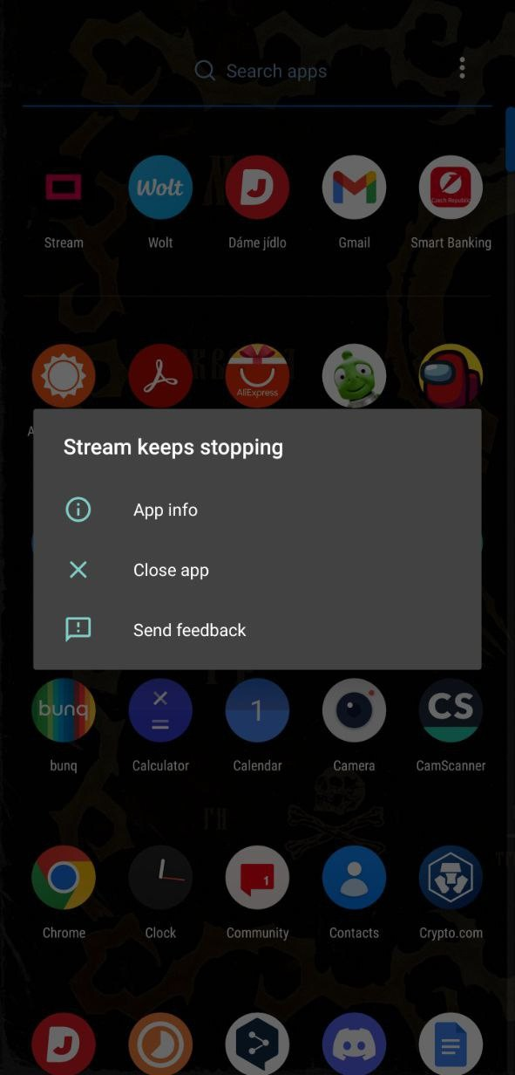


Nalezené defekty
Aplikace se nespouští v offline režimu. Hroutí se s systémovou hláškou “Stream keeps stopping”.

Slide 8
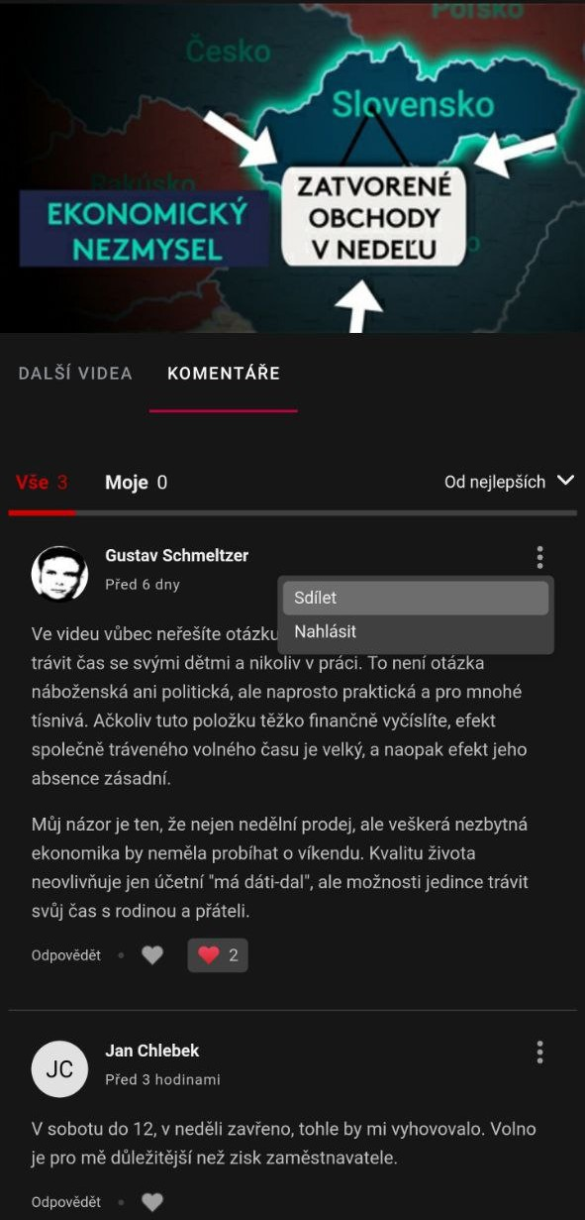

Nalezené defekty
U videa se nesdělují komentáře.

Slide 9
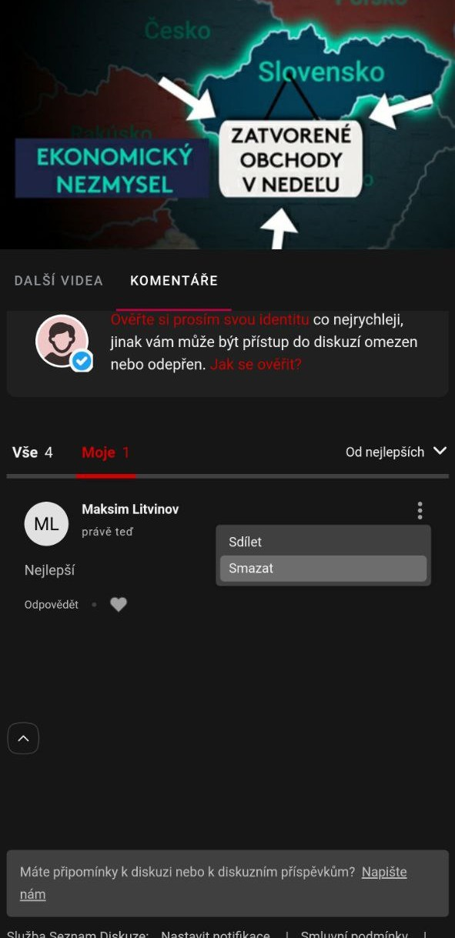

Nalezené defekty
Nelze smazat své komentáře.

Slide 10
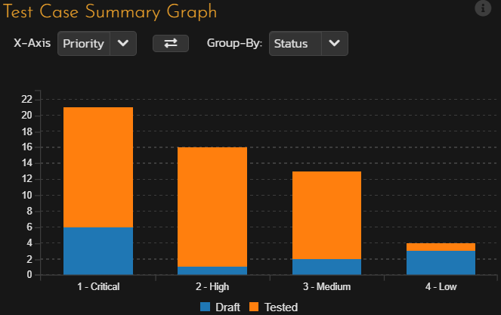
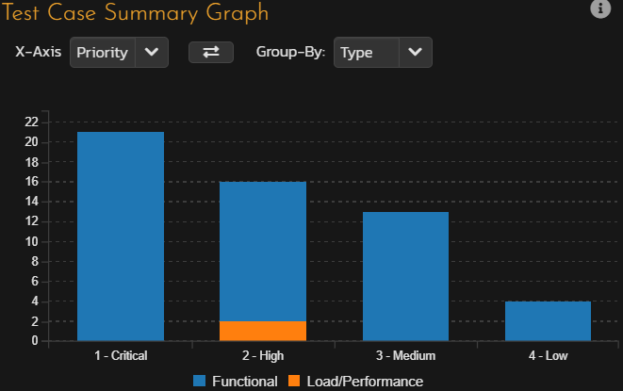
Grafy

Slide 11
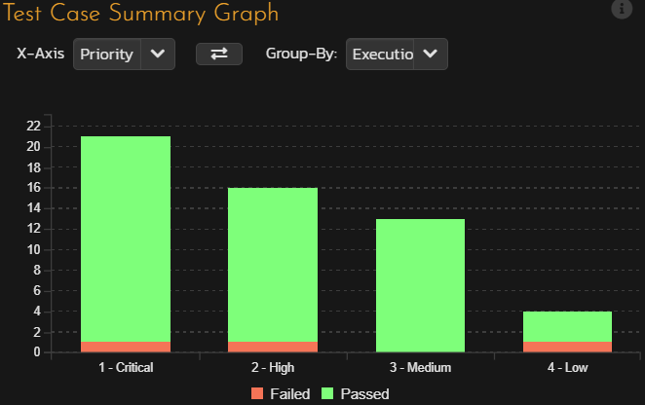
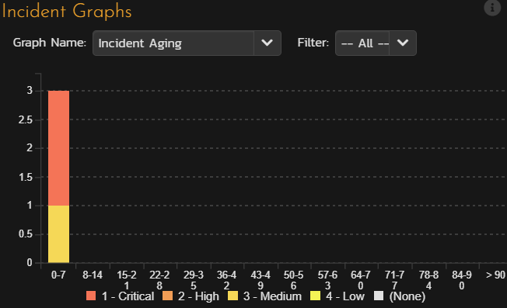
Grafy

Slide 12

Pokročilé metody
Rozhodovací tabulka:
[TC:3285]
[TC:3286]
[TC:3287]
[TC:3288]
[TC:3289]
[TC:3290]
[TC:3291]
[TC:3292]
Třídy ekvivalencí:
[TC:3264]
[TC:3265]
[TC:3266]
[TC:3267]

Slide 13

Doporučení
Doporučujeme uvolnění aplikace do produkce.
Má ale značné nevýhody na trhu: Zastaralý design.
Omezená funkcionalita.
Silnější konkurenti s kvalitnějším produktem.

Slide 14

Vyjádření k oponenturám
User Stories:
AS Jaroslav I WANT Obnovit heslo svého profilu v aplikaci SO THAT Mohu zvýšit bezpečnost svého profile a usnadnit zapamatování hesla
Uživatelé mění hesla špíše proto, že to původní bylo zapomenuto.
AS Veronika I WANT Získat předplatné SO THAT Mohu sledovat videa bez reklam
Místo “Získat předplatné” by se spíš hodilo
“Koupit předplatné”
Test Cases:
Špatně uvedená Sample Data.
Graficky znázornit některé kroky.
Některé kroky jsou příliš krátké.

Slide 15
Prostor pro dotazy

